Slide 1
Lisp Part Slides

Slide 2
Lisp 宏
Lisp宏与C的宏有极大的差别
Lisp宏可作为一种代码变形方式
a way to transform Lisp code.
Lisp宏与Lisp语言使用的是同一套语法
C语言宏本身对C语法一无所知
Lisp宏展开的结果即Lisp代码本身

Slide 3
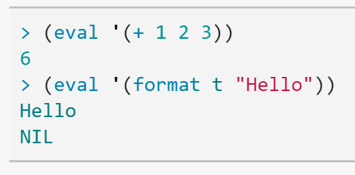
跨越表达式与代码的界线
list：产生表达式
(list 'print 42) => {print, 42}
a list containing print and 42
eval：接受一个表达式，求值，返回它的值
(eval (list 'print 42)) => output 42

Slide 4
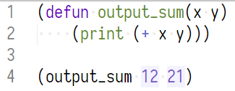
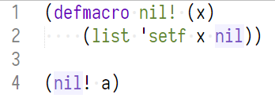
定义Lisp宏
定义宏的语法类似于定义函数

Slide 5
Lisp宏展开
宏是通过转换 (transformation)而实现的操作符，通过说明一个调用应该翻译成什么来定义一个宏。
宏展开由编译器自动完成。
调用Lisp宏的结果同样也是Lisp代码
宏所产生的代码，会变成程序的一个部分，就像其他部分的程序一样。

Slide 6
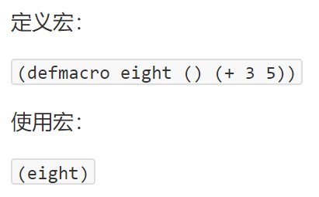
简单例子
这与直接使用数字 8 是等价的
因为这一步计算已经在编译时被完成了。

Slide 7
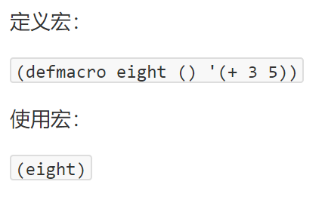
使用 quote 的例子
宏函数内的表达式 (+ 3 5) 使用单引号 (')括起。
展开时，直接返回 (+ 3 5) 而不会在编译时计算结果

Slide 8
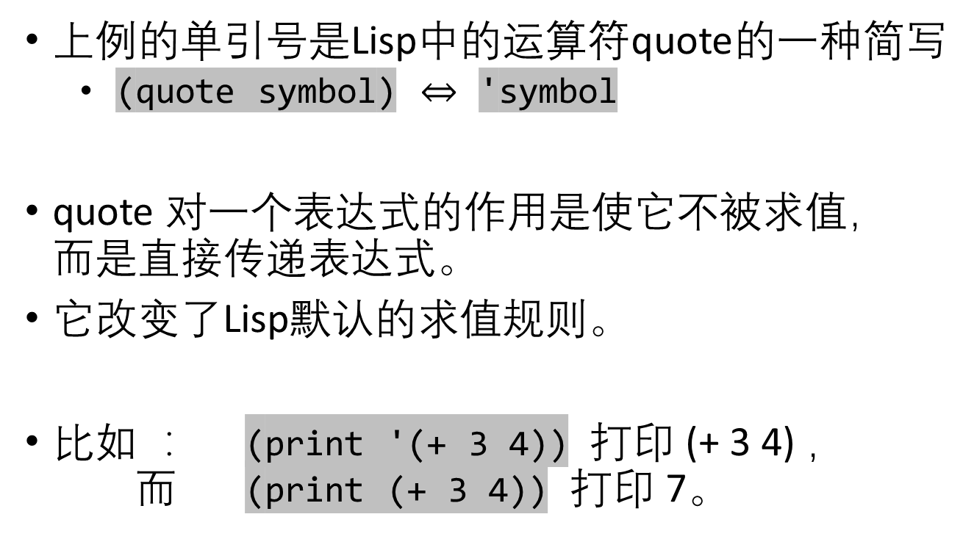
关于 Lisp 中的 quote
上例的单引号是Lisp中的运算符quote的一种简写
(quote symbol) $⇔$ 'symbol
quote 对一个表达式的作用是使它不被求值， 而是直接传递表达式。
它改变了Lisp默认的求值规则。
比如 ： (print '(+ 3 4)) 打印 (+ 3 4) ， 而 (print (+ 3 4)) 打印 7。

Slide 9

反引号 (Backquote) 与 宏
反引号
引号

Slide 10
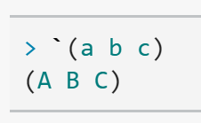
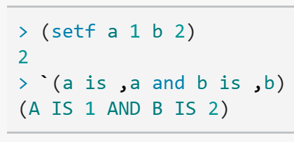
反引号 (Backquote) 与 宏
相比 quote，backquote与宏的关系更密切。
单独使用时，等于普通的引号
反引号表达式里，可以使用 , (逗号)来重启求值。
Notes:
从模版 (templates)建构列表

Slide 11
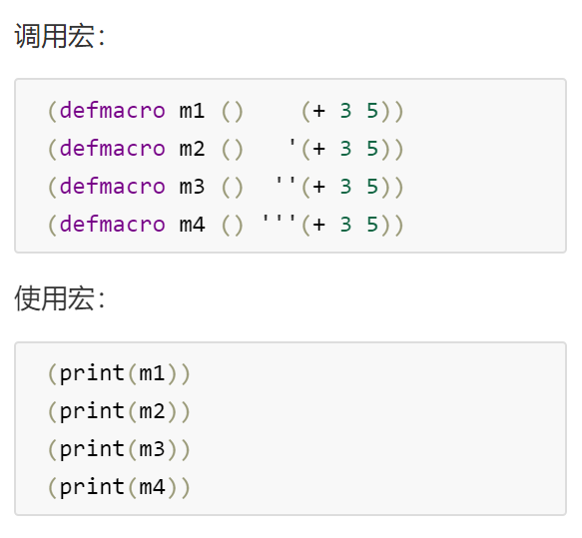
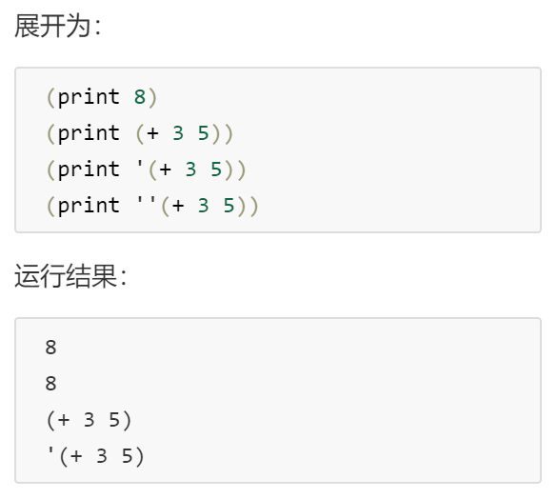
一些关于quote的例子
Notes:
宏函数 m3 使用了两个单引号，故宏展开后在 print 函数的参数表达式中还留有一层 quote，所以，答应出了表达式本身而非值。类似的， m4 展开后有两个单引号，故打印出的表达式还留有一个单引号。

Slide 12
Lisp宏作为代码变形方式
设计Lisp宏可以设计出 可自己写程序的程序。
利用Lisp宏可以根据项目需求，引入来自其他语言的语法结构。
比如接下来的例子中的 list comprehensions

Slide 13
例子： list comprehensions
List comprehensions（列表解析式）是Python中的一个语法糖。
产生一个包含0~9中可被2整除的所有数字的 list

Slide 14
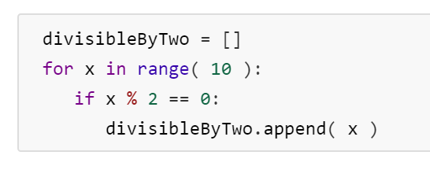
例子： list comprehensions
在Python的早期（比如Python 1.5的时期），并没有引入这样的语法糖，要实现上面的功能，需要使用以下的代码：

Slide 15
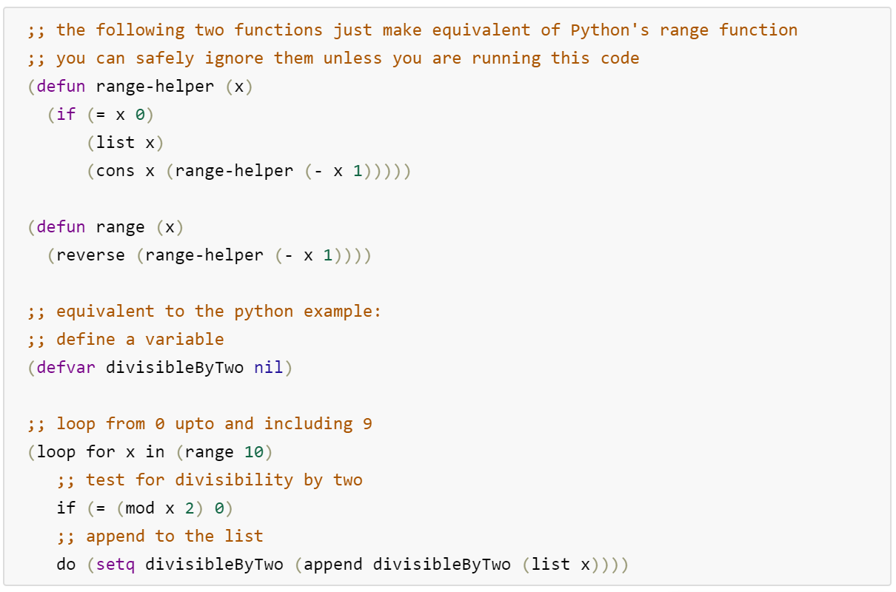

Slide 19
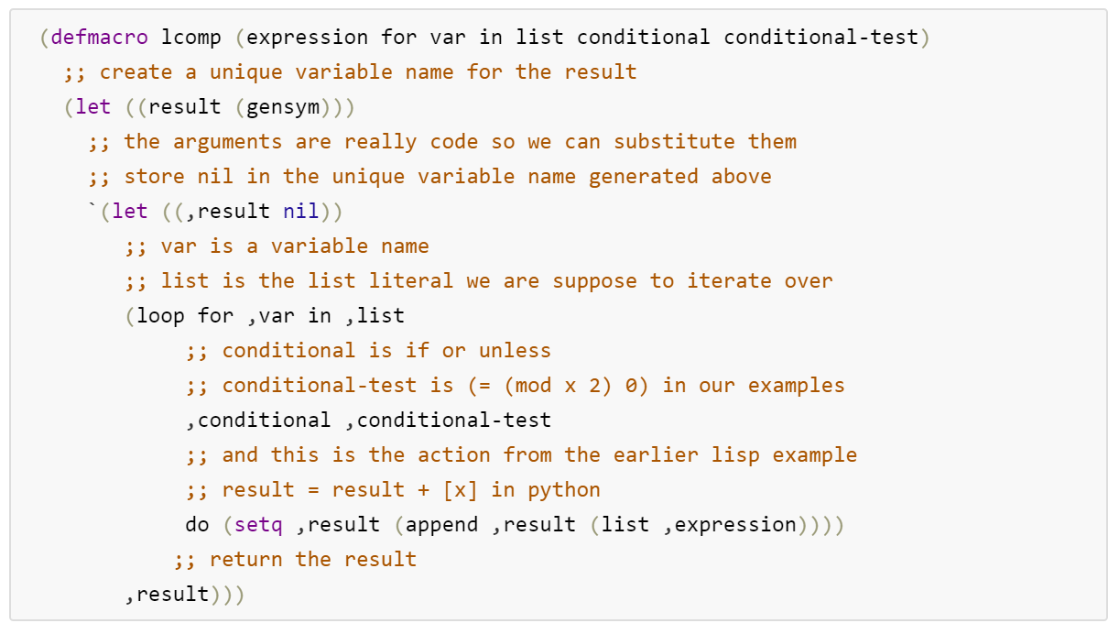
例子： list comprehensions

Slide 20
例子： list comprehensions

Slide 21
例子： list comprehensions
使用以下宏调用，可以达到与之前Python语句相似的效果。

Slide 22
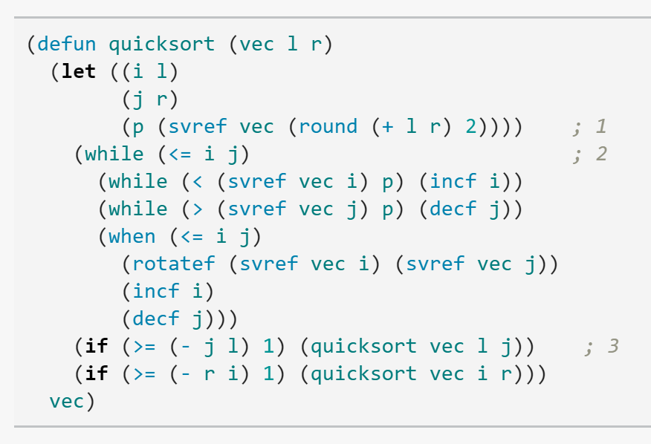
示例：快速排序法(Quicksort)
Lisp本身重度依赖宏，许多常见的操作本身是宏。

